Slide 1
Python
Tuplas

Slide 2

Tupla
En Python, una tupla es un conjunto ordenado e inmutable de elementos del mismo o diferente tipo.
Las tuplas se representan escribiendo los elementos entre paréntesis y separados por comas

Slide 3
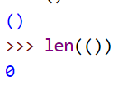

Tuplas
Una tupla puede no contener ningún elemento, es decir, ser una tupla vacía
Una tupla puede incluir un único elemento, pero para que Python entienda que nos estamos refiriendo a una tupla es necesario escribir al menos una coma.

Slide 4
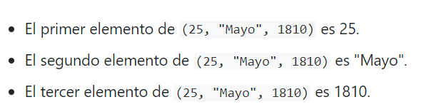
Elementos y segmentos de tuplas
Las tuplas son secuencias, igual que las cadenas, y se puede utilizar la misma notación de índices que en las cadenas para obtener cada una de sus componentes.

Slide 5
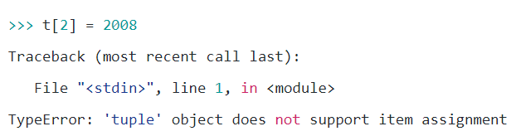
Las tuplas son inmutables

Slide 6

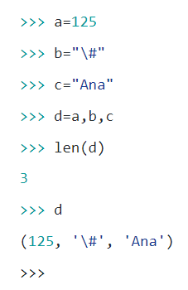
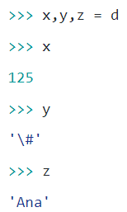
Operaciones de tuplas
Empaquetado y desempaquetado de tuplas

Slide 7
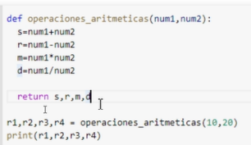
Retorno de valores

Slide 8
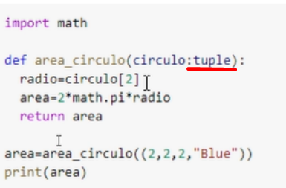
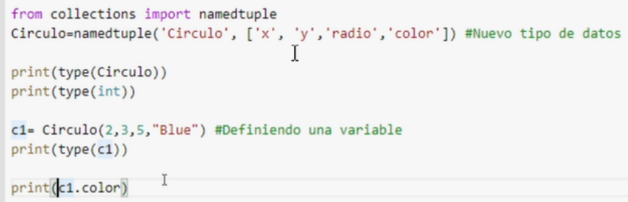
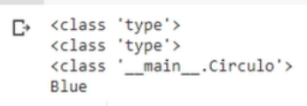
Tuplas con parámetros
Named tuples

Slide 9

Iterar una tupla

Slide 10



Métodos tuplas
count(<obj>)
index(<obj>[,index])
Busca el objeto que se le pasa como parámetro y devuelve el índice en el que se ha encontrado.
cuenta el número de veces que el objeto pasado como parámetro se ha encontrado en la lista.

Slide 11
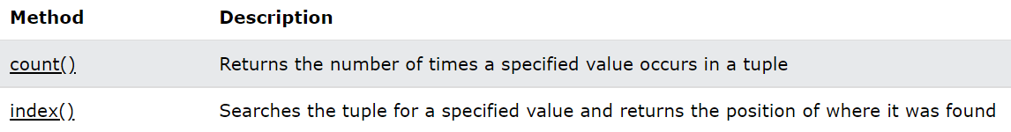
Métodos tuplas

Slide 12
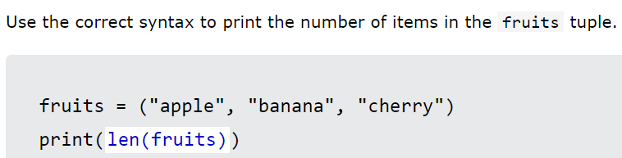
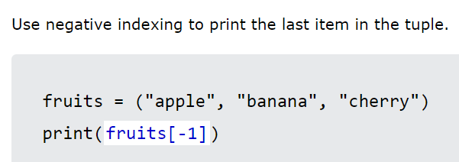
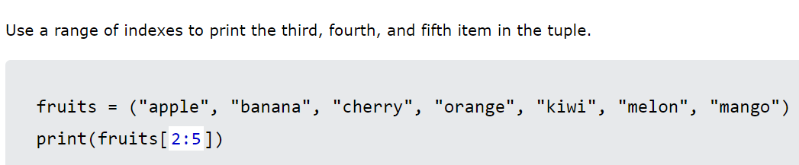
Ejemplos

Slide 13
Bibliografia
https://uniwebsidad.com/libros/algoritmos-python/capitulo-7/tuplas
https://ellibrodepython.com/tuplas-python

